Slide 1
Volontiraj s nama
Tim: TG 15_3 VoloConnect
Ak. god. 2024./2025.

Slide 2
Sadržaj
Članovi tima
Cilj projekta
Analiza i oblikovanje sustava
Zahtjevi
Arhitektura
Organizacija rada
Iskustva

Slide 3
Članovi grupe
Džapo, Danijela – voditeljica tima, frontend
Dodig, Ena – frontend
Dadić, Martina – frontend
Špoler, Dora – baza podataka, backend
Mucak, Davor – backend
Mahečić, Lovre – dokumentacija
Oreški, Noa – dokumentacija, testiranje
Notes:
Just list no need to elaborate in this stage!

Slide 4
O projektu
Olakšavanje povezivanja volontera s organizacijama koje trebaju pomoć
Pregled, prijava i upravljanje volonterskim aktivnostima
Cilj: potaknuti ljude na volontiranje olakšavanjem procesa pronalaženja volonterskih projekata i pomaganje volonterskim organizacijama u pronalaženju ljudstva
Slično rješenje: Volonteka.hr
Notes:
Navedite samo svoju viziju projektne ideje...

Slide 5
Pregled zahtjeva
Funkcionalni:
Projekti
Organizacije
Registracija volontera
Praćenje aktivnosti
Ocjene i recenzije

Slide 6
Pregled zahtjeva
Nefunkcionalni:
Performanse (Korisniku se mora omogućiti prijava u sustav putem obrasca koja ne traje duže od 5 sekundi)
Sigurnost (Korisnički podaci (PII) trebaju biti pohranjeni na sigurnoj lokaciji koja podatke štiti enkripcijom.)
Skalabilnost (Platforma mora biti sposobna podnijeti povećanje broja volontera, organizacija i projekata bez degradacije performansi)
Prilagodljivost (Aplikacija mora biti responzivna i prilagođena različitim veličinama ekrana kako bi korisnici na različitim uređajima imali podjednako efikasnu i upotrebljivu aplikaciju)
Održavanje i nadogradnje
Dostupnost

Slide 7
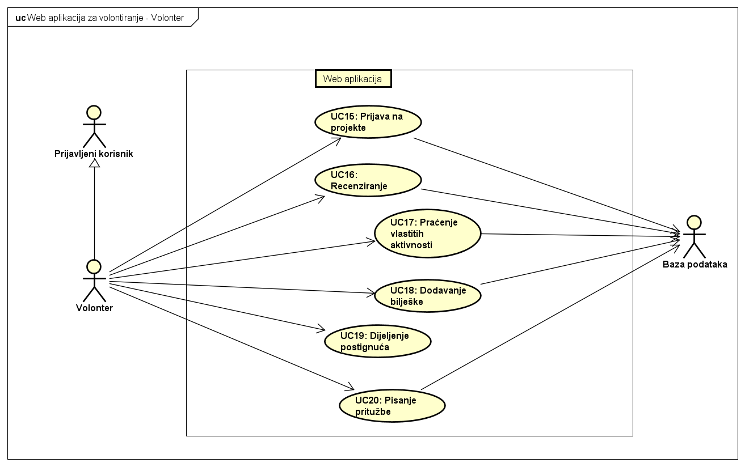
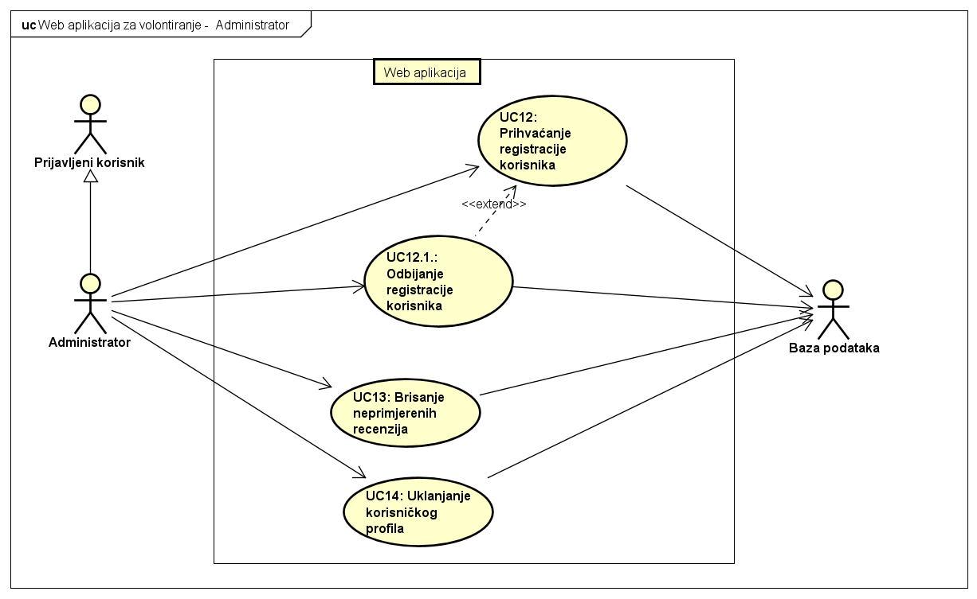
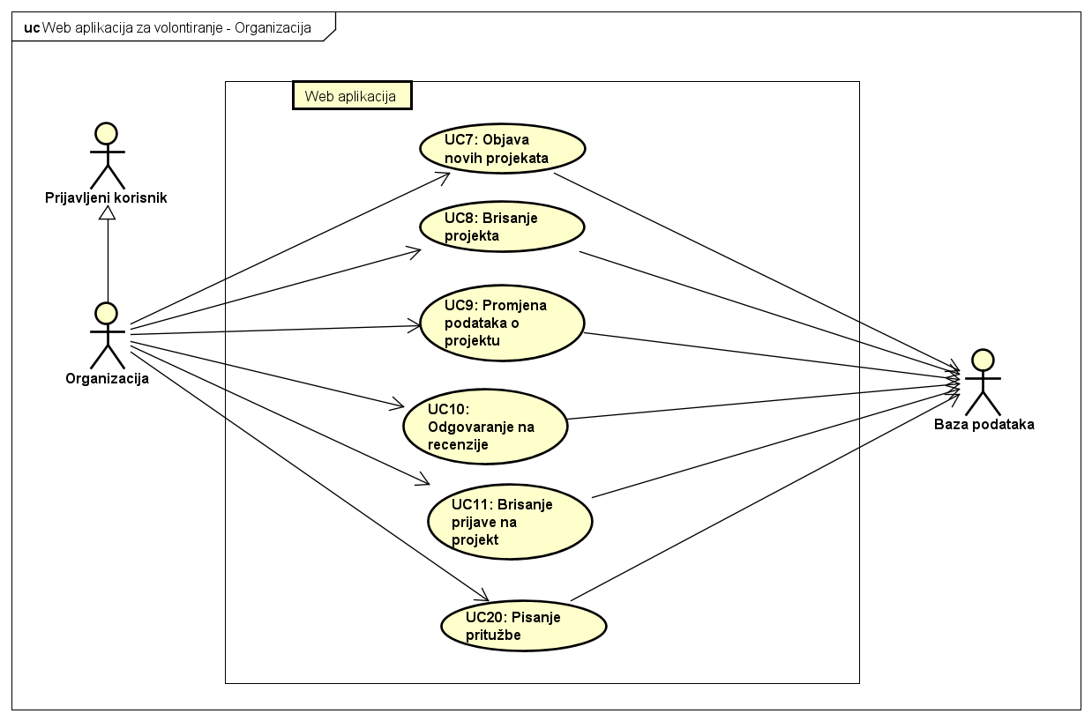
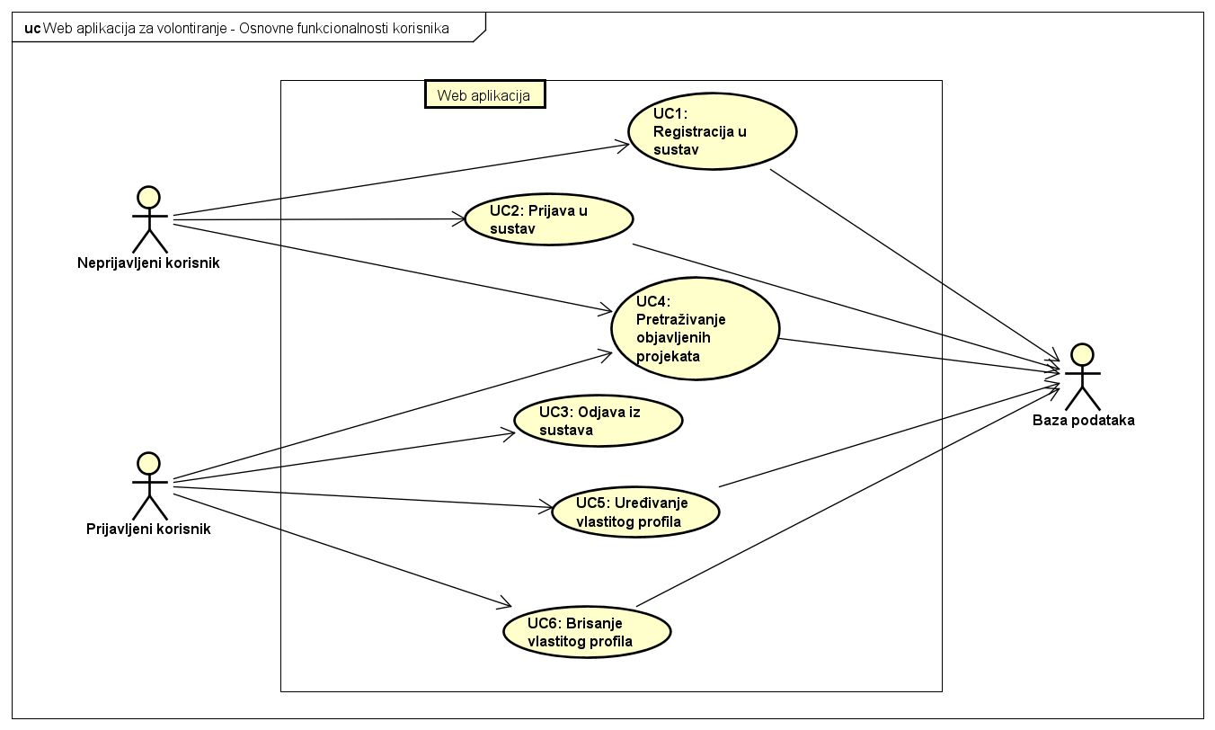
UML dijagram obrazaca uporabe
Organizacija:
Korisnik:
Volonter:
Administrator:

Slide 8
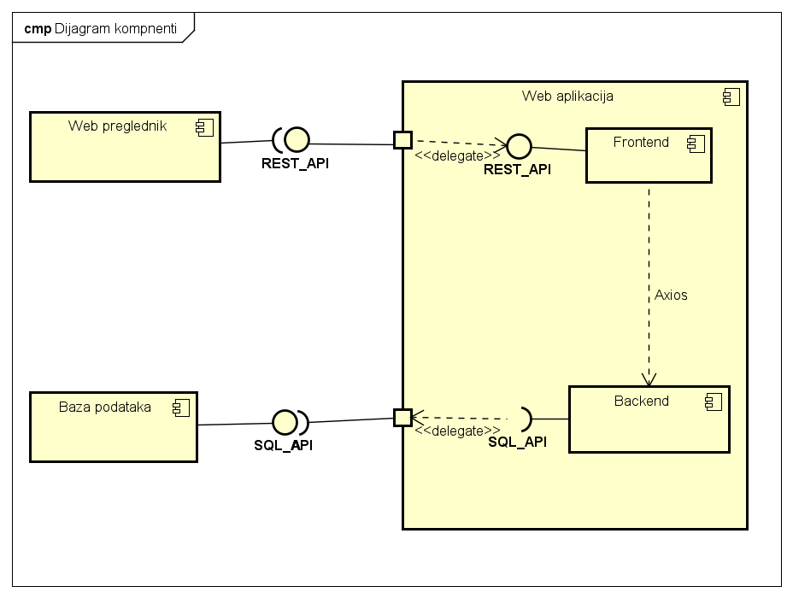
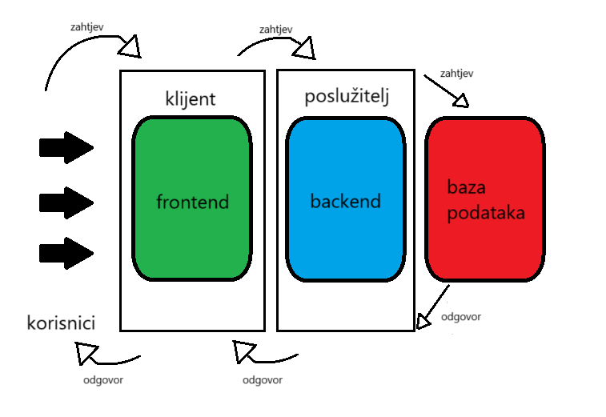
Arhitektura sustava
Funkcionalnosti klijenta:
Prikazuje korisničko sučelje, omogućujući interakciju s različitim funkcijama kao što su prijava, pregled dostupnih projekata, prijava na projekte, pregled recenzija i ažuriranje profila.
Komunikacija s poslužiteljem:
Klijent šalje HTTP zahtjeve poslužitelju za različite operacije (GET, POST, PUT, DELETE) ovisno o potrebnoj funkcionalnosti. Na primjer:
Funkcionalnosti poslužitelja:
Poslužitelj služi kao središnji sustav za obradu zahtjeva klijenata, upravljanje poslovnom logikom i komunikaciju s bazom podataka radi pohrane i dohvaćanja informacija.

Slide 9
Ispitivanje
1. Registracija
2. Prijava u sustav + stvaranje novog projekta
3. Prijava u sustav + filtriranje projekata
4. Prijava u sustav + promjena korisničkih podataka + dodavanje bilješke

Slide 10
Korišteni alati i tehnologije
Programski jezici: Java i JavaScript
Radni okviri: Vue, Axios, Vite, Appwrite, Spring Boot
Baza podataka: PostgreSQL, pgAdmin
Razvojni alati: IntelliJ IDEA, Visual Studio Code
Ispitivanje; Junit, Selenium IDE
Alati za razmještaj: Docker
Cloud platforma: Render

Slide 11
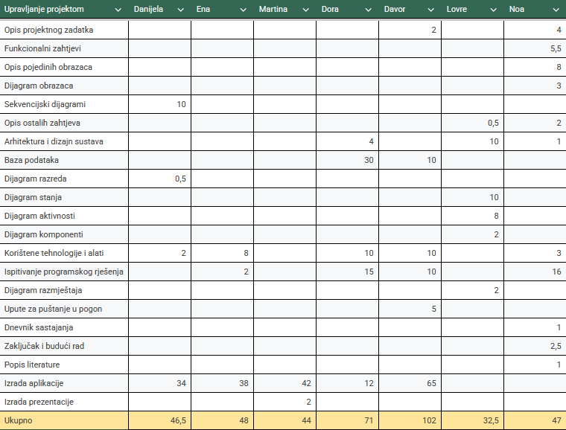
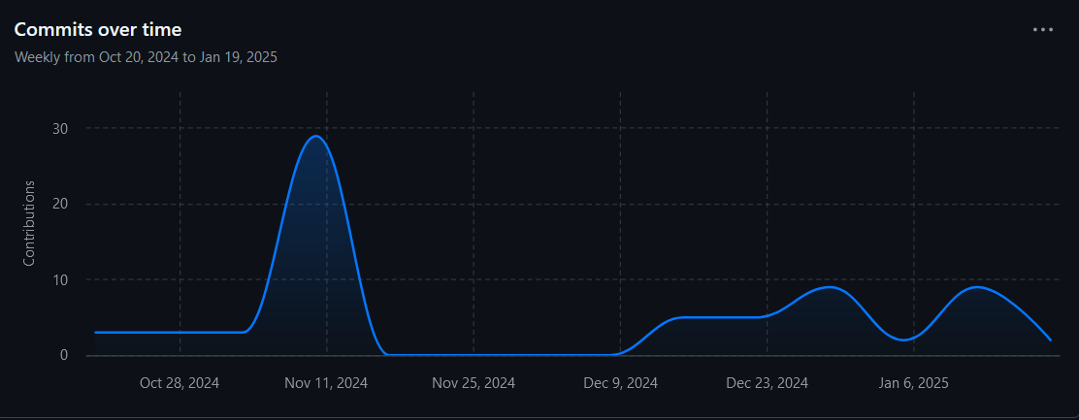
Organizacija rada
Neprogramski (organizacijski) zadaci
Dogovaranje putem Whatsapp grupe, Discorda i uživo
Github

Slide 12
Demonstracija aplikacije

Slide 13
Zaključak
Izazovi:
Neznanje korištenja alata i tehnologija za razvoj aplikacije
Pronalaženje konkretnog načina implementacije funkcionalnosti aplikacije
Većina prepreka je riješena odličnom suradnjom unutar grupe te uz pomoć asistenta i demonstratora

